Slide 1
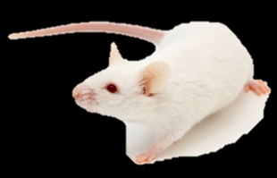
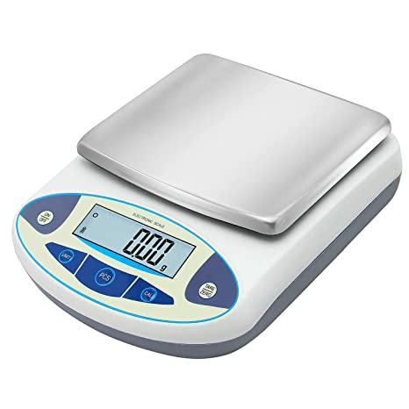
n = 6
Diet | Weight
… | …
… | …
… | …
… | …
… | …
… | …
Diet 1
1 week
n = 6
Weight Measuring
Data
Diet 2

